Slide 1
Формирование культуры здорового образа жизни на уроках физкультуры через обучение играм.

Slide 2
Лишь в движении жизнь!

Slide 3
Цель: Приобщение детей к здоровому образу жизни, через обучение играм, формируя и развивая физические и личностные качества ребёнка соответствующие его полу.

Slide 4
Задачи:
Формировать навыки и стереотипы здорового образа жизни;
Сформировать устойчивый интерес к играм с элементами разных видов спорта, желание использовать их в самостоятельной двигательной деятельности;
Обогащать двигательный опыт школьников новыми двигательными действиями;
Содействовать развитию двигательных способностей;
Сформировать соответствующее полу личностные и физические и психические качества;
Воспитывать положительные морально-волевые качества;
Стимулировать функциональные возможности, активность и самостоятельность ребёнка;

Slide 5
Проблема воспитания
Обучение ребёнка в соответствии с его полом начала приобретать актуальность в настоящее время, и всё больше педагогов стали задумываться о необходимости дифференцированного подхода к воспитанию девочек и мальчиков. Очень важно правильно организовать двигательную активность детей с учётом гендерных различий.

Slide 6
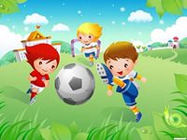
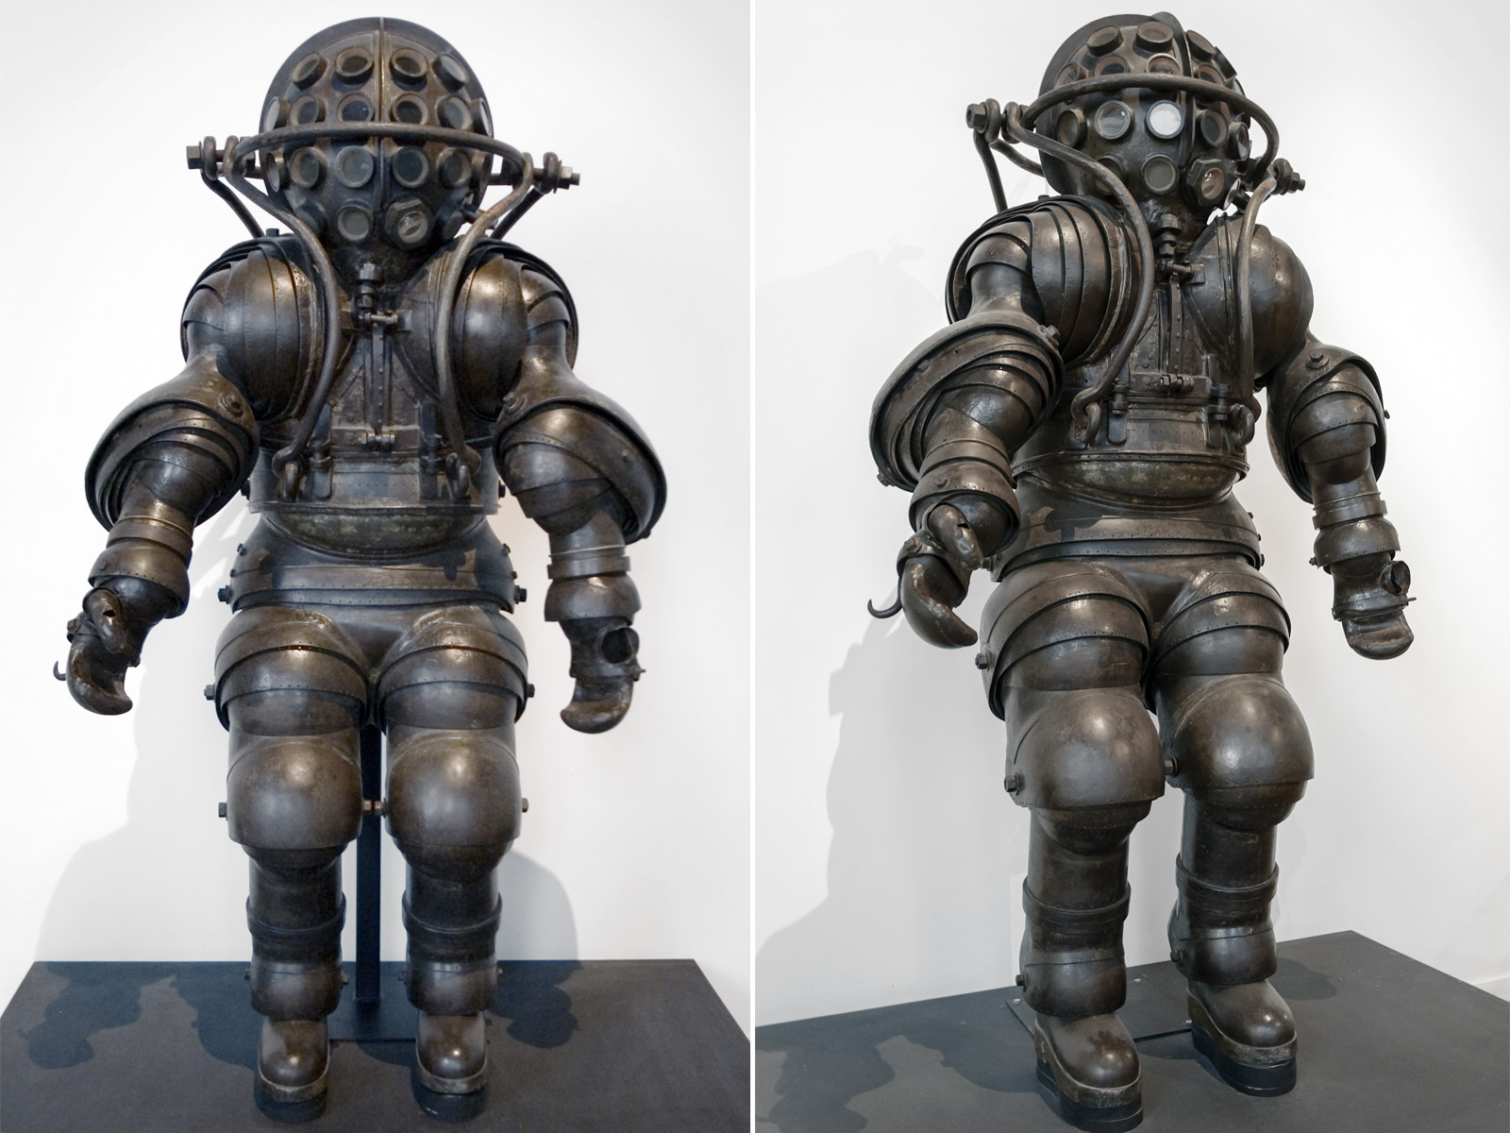
Игра – естественный спутник жизни ребёнка, источник радостных эмоций, обладающий великой воспитательной силой.

Slide 7
Большое воспитательное значение заложено в правилах игры.
Они определяют весь ход игры;
Регулирует действие и поведение детей, их взаимодействие;
Содействуют формированию воли;
Обеспечивают условие в рамках которых ребёнок и может проявить воспитываемые у него качества;

Slide 8
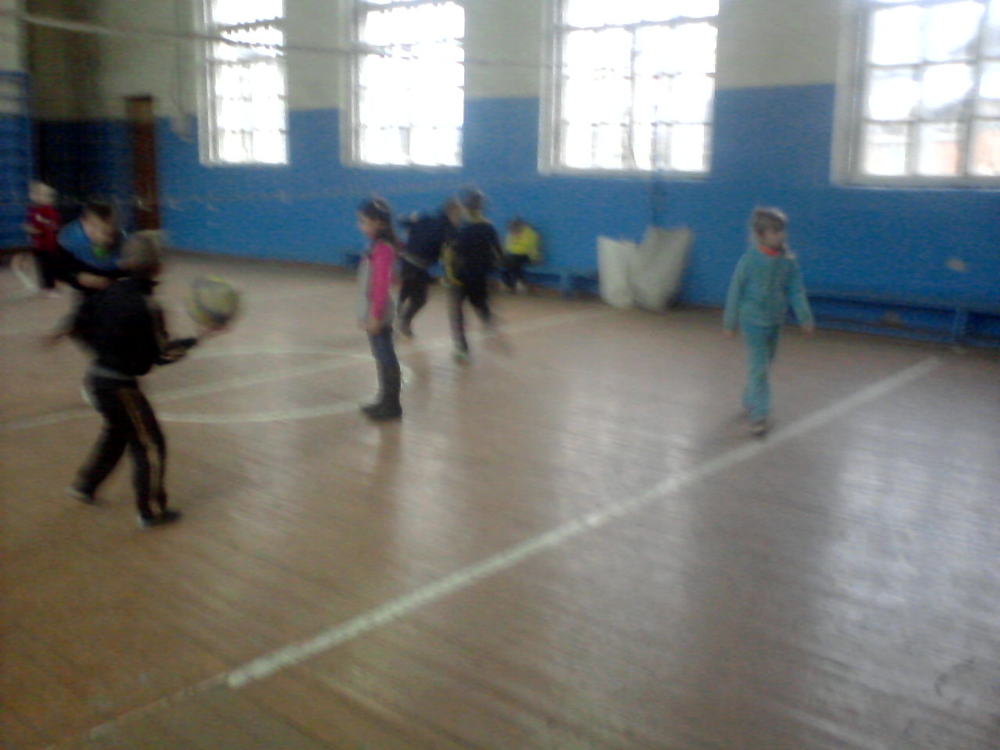
Уроки физкультуры являются важными в общей системе образовательного процесса в школе.
-Они направлены на охрану здоровья;
-На гармоничное физическое развитие;
-Способны скорректировать здоровье школьника.

Slide 9
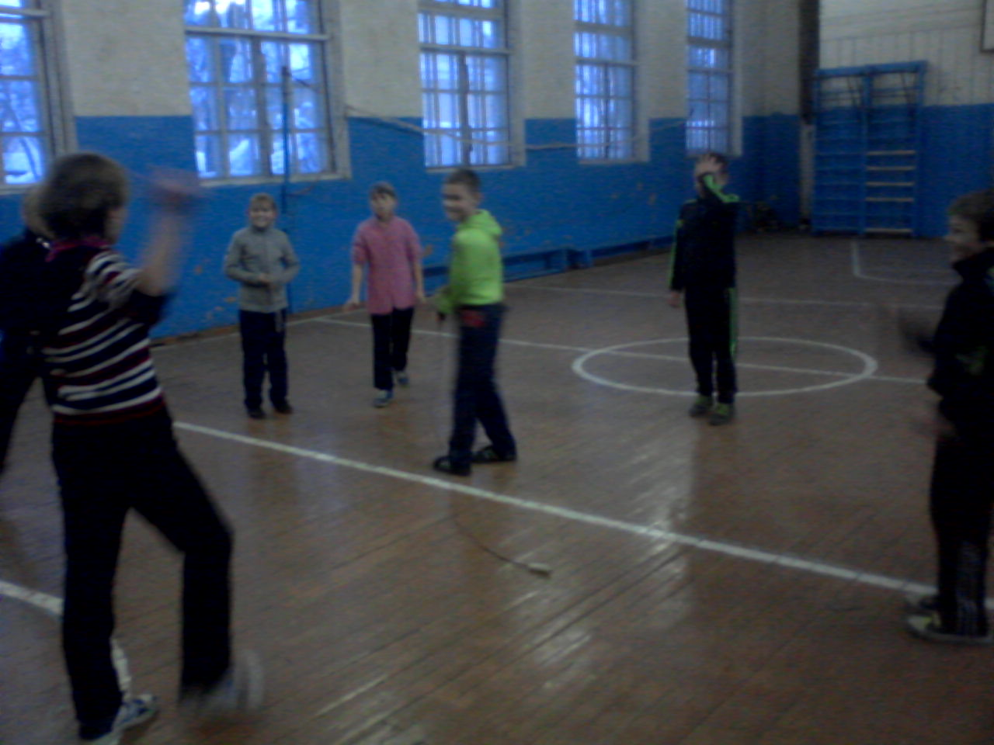
Улучшить настроение!
Создать положительную мотивацию;
Усилить желание двигаться;
Способствовать укреплению здоровья в целом;

Slide 10
Результативность:
Положительная динамика снижения заболеваемости с 46% до 21%;
Формирование навыков и стереотипов З.О.Ж.;
Улучшение показателей физической подготовленности;
Проявление устойчивого интереса к играм;
Обогащение двигательного опыта и стимулирование функциональных возможностей каждого ребёнка;
Развитие детской активности и самостоятельности;
Гармоничное развитие личности;

Slide 11
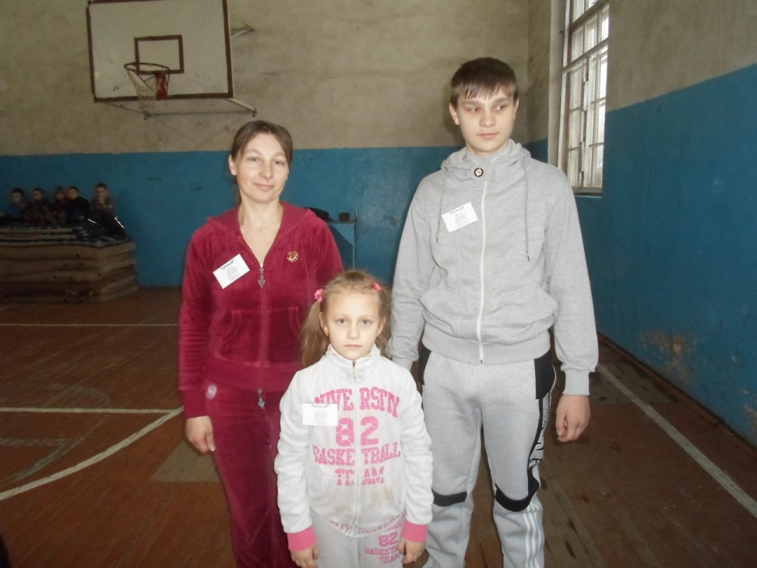
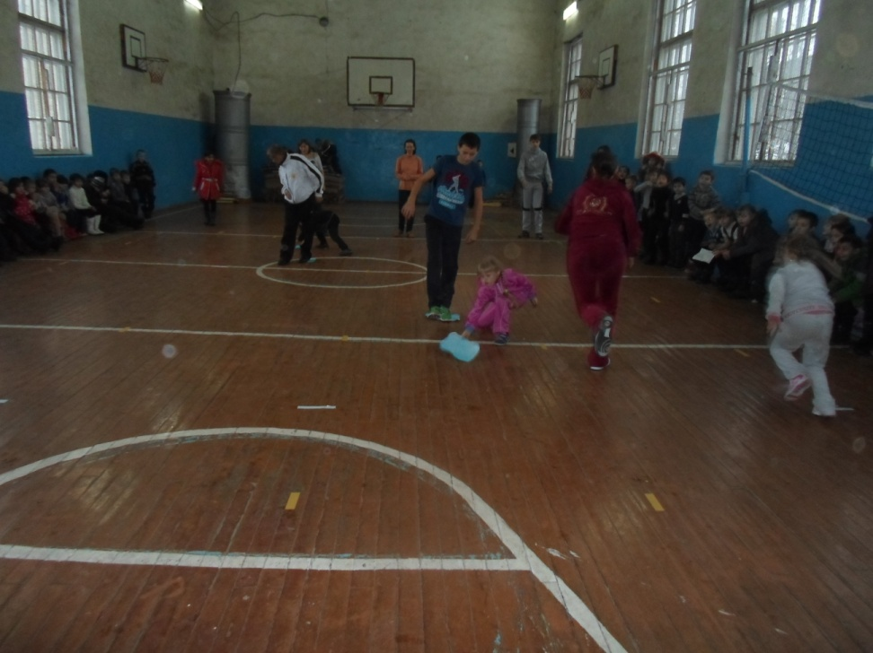
Мы за здоровый образ жизни!!!

Slide 12
Стань творцом и тогда каждый новый шаг в твоей профессиональной деятельности станет открытием мира души ребёнка

Slide 13
СПАСИБО ЗА ВНИМАНИЕ.

